Slide 2
Refusioner
Det du bør vide om

Slide 3

Dagsorden
Velkommen
Regler
Anmeldelse
Jobcentret
Tidsregistrering
Refusion
Lidt statistik
Afrunding
Notes:
Margrethe
Mange nye ledere – og hjælp til at finde de rigtige ting på inside
Samme spørgsmål og udfordringer fra mange hver måned, det er ikke altid, man har reglerne i hovedet, når der en gang i mellem kommer en langtidssyg

Slide 4
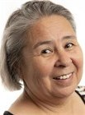
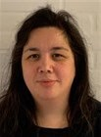
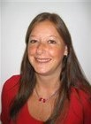
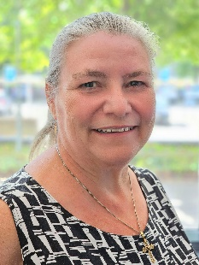
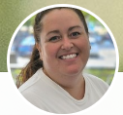
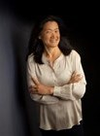
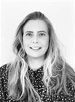
Jeanne Meerson
Specialist i refusioner
Ansat på DTU siden 2010
Margrethe Iversen
Lønspecialist med viden om refusioner
Ansat på DTU siden 2020
Tina Nielsen
Specialist i refusioner
Ansat på DTU siden 2023
Bettina Helms Christensen
Specialist i refusioner
Ansat på DTU siden 2017
Marie Madsen-Mygdal
Ny i refusioner
Ansat på DTU i september 2024
Mette Sung Joo West Christiansen
Specialist i refusioner
Ansat på DTU siden 2021
Malene Sonne Alfastsen
Specialist i refusioner
Ansat på DTU siden 2021
Notes:
Margrethe
Dette er hvem I kan få henvendelser fra eller kan kontakte, når det drejer sig om refusioner.
Vi har også andre opgaver i Compensation & Benefits, på årsbasis er der samlet ca. 1 årsværk, der arbejder med refusioner.

Slide 5
Regler
Når en medarbejder melder sig syg i en længere periode, er der en række punkter, du skal være opmærksom på.
Du skal give besked om langvarig sygdom via DTU Serviceportal og skal oplyse følgende:
Medarbejder navn:
Dato for første fraværsdag (DD-MM-YYYY):
Terminsdato ved graviditetsbetinget sygefravær (DD-MM-YYYY):
PhD-studerende fra 3. lande: JA eller NEJ
Ved langtidssygemelding af en PhD-studerende skal vi vide om personen kommer fra 3. lande. Det kan have indflydelse på deres opholdstilladelse.
Notes:
Jeanne
Du må gerne give os besked før de 30 dage.
Terminsdatoen kan være en lille udfordring, idet flere kvinder ikke ønsker at oplyse om deres graviditet tidligt i forløbet, derfor notere de sygdom i stedet for graviditetsbetinget fravær.

Slide 6
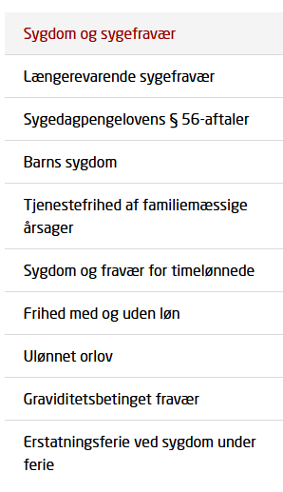
Reglerne
Du kan finde vejledning her:
Retningslinje for sygdom og sygefravær
Der står også noget om fx mulighedserklæringer og sygefraværssamtaler.
Det er instituttets konsulent eller partner, der hjælper med disse, hvis det er nødvendigt.
I det følgende fokuseres hovedsageligt på refusionsdelen.

Slide 7

Fravær – et overblik over processen
Sygemelding
Registrering
Anmeldelse
Refusionsanmodning
Evt. afslag
Modtagelse af refusion
Opfølgning på afslag
Indberetning af refusion
Regnskab
Raskmelding
Notes:
Margrethe
De røde: andre på DTU (medarbejder, leder, evt. HR-jura, AØR)
De grønne: Leders ansvar
De orange: Compensation & Benefits arbejdsopgaver

Slide 8


Refusion består af 2 dele
1. Anmeldelse af sygdom
Inden fem uger efter første sygedag skal DTU/refusionsteamet anmelde fraværet til Jobcentret i medarbejderens bopælskommune.
Vi anbefaler derfor, at I oplyser om forventeligt længerevarende sygdomsfravær efter 14 dages sygdom, og hvor du tror sygdommen vil vare over 30 dage.
Kontakt os via DTU Serviceportal.
Systemet leverer først data til det brug, når tidsregistreringen er godkendt – og da kan det være for sent. Pt. får vi det ikke at vide, hvis sygdommen ligger henover et månedsskifte
2. Selve refusionssøgningen
DTU/refusionsteamet søger derefter løbende refusion
Notes:
Jeanne
Anmeldelse af sygdom skal faktisk deles i to:
1 HR skal have anmeldelsen fra jer, og
2 vi anmelder sagen til medarbejdernss bopælskommune
Nogle ved allerede ved anmeldelsen at det vil være længerevarende sygdom. Medarbejderen har været involveret i en ulykke eller er alvorlig syg. Nogle gange får vi også besked om operationer ud i fremtiden.
Alarmlisten kommer til os ca. den 8. i den efterfølgende måned. Så husk at godkende timesedlerne senest den 3. hverdag.
Synes I der er mange regler? Det gør vi også. Men vi er underlagt sygedagpengelovens paragraffer, tidsfrister og temmelig ufleksible offentlige systemer. Samtidig skal vi til enhver tid kunne dokumentere hvad vi laver, hvis der skulle komme revision.

Slide 9

Hvornår får vi refusion?
Længerevarende sygdom – arbejdsgiverperiode: de første 30 dage er en karensperiode, hvor vi ikke får refusion
Refusion fra 1. sygedag:
Graviditetsrelateret sygdom – oplys forventet terminsdato
Nyansatte, hvor fraværet er begyndt inden otte uger efter ansættelsen (NB beskæftigelseskrav)
Ansatte i fleksjob og visse andre tilskudsordninger, eller
Hvor der er indgået aftale efter Sygedagpengelovens § 56
Derudover barsel, fædre- og forældreorlov, som HR administrerer
Notes:
Jeanne
Beskæftigelseskrav på næste slide
Vi kan ikke anmelde graviditetsbetinget fravær UDEN en terminsdato
Ved refusion fra første sygedag og sygdom i starten af måneden: det er som regel for sent at anmelde, når vi får tidsregistreringen, da vi skal anmelde senest 30 dage efter første sygedag.

Slide 10
Beskæftigelseskrav
Generelt
er i beskæftigelse og har været beskæftiget i mindst 240 timer, inden for de seneste 6 afsluttede kalendermåneder forud for første fraværsdag og
i mindst 5 af disse måneder har været beskæftiget i minimum 40 timer i hver måned
Nyansatte
Medarbejderen har været ansat uafbrudt i de seneste 8 uger før 1. fraværsdag og har arbejdet i mindst 74 timer i denne periode, eller
Medarbejderen tidligere har været ansat, og den samlede beskæftigelse i de seneste 8 uger før 1. fraværsdag udgør mindst 74 timer
Notes:
Vi skal svare på den sidste rubrik i Virk.
Mange afslag under corona.

Slide 11

Hvis vi ikke anmelder eller anmelder for sent
Hvis vi ikke anmelder sygdom, får vi ingen refusion.
Hvis vi anmelder for sent, får vi først refusion fra den dag sygdommen bliver anmeldt.
Vi får refusion, hvis medarbejderen har ret til sygedagpenge. Refusionen træder i stedet for sygedagpenge, idet medarbejderen får løn under sygdom.
Notes:
Jeanne
Første sætning: ingen arme ingen småkager!
Anden sætning: Eksempel:
Anmelder vi først efter 11 uger, så er det først fra anmeldelsesdatoen vi får penge = 4 ugers karens + 7 ugers mistet refusion.
Vi har enkelte sager hvor der er mistet refusion helt op til 50.000 kr. og mere, fordi vi ikke har fået anmeldt sagen eller timesedlerne ikke er afleveret og godkendt.
Og her betyder vi får refusion = institutterne får refusionen

Slide 12
Dødsfald/opsigelse/bortvisning
Opsigelse/bortvisning
Ofte sygemeldes medarbejdere i opsigelsesperioden – instituttet glemmer at DTU kan få refusion og indmelder ikke sygdommen
Hvis opsigelsen skyldes sygdom har vi ofte påbegyndt sagen, men man glemmer at registrere sygdom. – giv os alligevel besked, så vi kan slutte sagen på en god måde
Ved dødsfald
Løn måneden ud
Refusion til og med dødsdagen
Vi skal altså kende dødsdagen

Slide 13
Fejlkilder
Vores erfaringer med ”fejl”, hvor vi mister refusion
Medarbejder registrerer først længerevarende sygdom, når de kommer tilbage på arbejde
Medarbejder raskmelder sig til kommunen, når arbejdet genoptages delvist
Graviditetsbetinget sygdom registreres som almindelig sygdom og for sent
14 dages fædreorlov bliver først registreret alt for sent (eller slet ikke)
Notes:
Margrethe

Slide 14
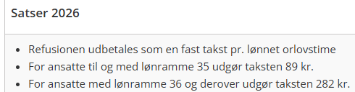
Hvor meget udgør refusionen
Taksterne reguleres hvert år den 1. januar
I 2026 udgør refusionen fra kommunen/ Udbetaling Danmark
ved sygdom og barsel:
Pr. dag kr. 1.017,00
Pr. uge kr. 5.085,00
Ved barsel modtager vi også refusion fra den statslige barselfond
Ressourceforløb:
Ca. 16.900 pr. måned
Alt efter overenskomst
Til kategorien stillinger i lønramme 36 og derover henregnes alle stillinger, hvor den årlige grundløn (ekskl. pensionsbidrag) udgør 589.314 kr. årligt
Notes:
https://statens-adm.dk/fleks-og-barsel/den-statslige-barselsfond/refusionssatser/
4700 i 7 uger = 33000
Margrethe

Slide 15
Jobcentret / kommunen
Når vi har anmeldt en sag eller søgt refusion, kan vi få henvendelser fra kommunens Jobcenter
Hvad gør vi ved dem:
I nogle tilfælde tilbyder Jobcentret samarbejde til at få vedkommende tilbage i arbejde, det er leders afgørelse om denne mulighed ønskes
De henvendelser refusionsteamet umiddelbart kan tage sig af, bliver ekspederet fx ved manglende oplysninger
Nogle vedrører medarbejderens manglende medvirken til opfølgning, de sendes videre til vedkommendes leder, der forventes at tage en samtale med vedkommende
Nogle kan være afslag på refusion og alt efter begrundelsen for afslaget, kan arbejdsgiver klage over afgørelsen eller acceptere denne. Afslaget sendes altid videre til leder, der afgør, om der skal klages. HR’s jurister kan hjælpe med klagen
Hvis kommunen forventer svar på en henvendelse er det væsentligt at medarbejder/DTU svarer inden for deadline.
Notes:
Jeanne
Manglende oplysninger: Oplysningsskemaet er ikke afleveret. Stress er ikke en godkendt årsag. Vi har få sager hvor medarbejderen ikke er i stand til at handle på grund af sygdom, så der kan vi tale med jobcentret og appellere til en forlængelse af fristen. Men de kan faktisk afvise os.
Manglende medvirken: Det kan være at medarbejderen ikke har deltaget i et påkrævet møde.
Afslag: Medarbejderen får brev om fx overgang til ressourceforløb og vælger at se bort fra brevet og den givne deadline
Afslag: Medarbejderen vil deltage i konference midt i sygeperioden. Straks raskmeldt og vi måtte starte helt forfra. Dvs 6 ugers mistet refusion.

Slide 16

Hvem taster timesedlerne
Ved fuldt fravær = lederen
Ved delvist fravær = medarbejder (sygetimer og arbejdstimer)
NB – vær opmærksom på at medarbejder ikke raskmelder sig til kommunen, når arbejdet genoptages delvist – så lukker kommunen sagen
Husk at raskmelde til HR ved fuld tilbagevenden, via DTU Serviceportal
Notes:
Margrethe
Vi venter og rykker for godkendte timesedler, så godkend de sygemeldtes tidsregistrering først hvis du er tidspresset.
Det er væsentligt for refusionssøgningen
Du har måske godkendt alt hvad du har modtaget – MEEEEN har du modtaget det hele?
HUSK når du siger at alt er godkendt, så har du kun godkendt de timesedler der er afleveret. Men dem som ikke er afleveret, er jo ikke godkendt!

Slide 17
Tidsregistrering af sygdom
Tidsregistrering ved ferie
Der kan ikke registreres delvis sygdom og ferie samme dag – enten er man syg eller også holder man ferie.
Afholdelse af ferie/udenlandsrejser SKAL aftales med jobcentret. I sager hvor den sygemeldte er rejst til sit hjemland for at være omgivet af familien under sygdommen er retten til sygedagpenge (og dermed refusion) bortfaldet, da det betragtes som en raskmelding og sagen blev lukket. (Syge- dagpengeloven)
Sygdom under 4 timer pr. uge (= ingen refusion)
Delvis sygdom SKAL overstige 4 timer pr. uge, uanset hvor mange arbejdsdage, der er i ugen, fx ugen med Kr. Himmelfart eller påskeugerne, ellers anses det som en raskmelding, med en ny arbejdsgiverperiode til følge.
4-timers reglen gælder også for §56-fravær.
Notes:
Margrethe

Slide 18
Tidsregistrering af sygdom
Sygdom tidsregistreres i fraværsmodulet i Fusion
Arbejde tidsregistreres i tidsregistreringsmodulet i Fusion
Fraværskode: Sygdom
Leder registrerer ved fuld tid
Fraværskode: Sygdom (delvis syg, med mulighedserklæring)
Når en medarbejder er delvis syg, bør der foreligge en sygesamtale og en mulighedserklæring, for at få medarbejderen helt i arbejde igen.
Medarbejder registrerer arbejde og sygdom
Fraværskode: Sygdom (graviditetsbetinget) oplys terminsdato
Ved fuld tid – leder registrerer i fraværsmodulet,
ved deltid – medarbejder registrerer arbejde og sygdom
Fraværskode: Sygdom (§56)
Ved fuld tid – leder registrerer
ved deltid – medarbejder registrerer arbejde og sygdom
Notes:
Ved refusion fra første sygedag og sygdom i starten af måneden: det er som regel for sent at anmelde, når vi får tidsregistreringen, da vi skal anmelde senest 30 dage efter første sygedag.

Slide 19
Tidsregistrering af sygdom
Registrering ved sygdom – fleksjob
Fraværskode: Sygdom
Ved fuld tid – leder registrerer
ved deltid – medarbejder registrerer arbejde og sygdom
Derudover registreres for fleksjobbere på gammel ordning
Betalte fleksjobtimer = på fraværskode Fleksjob (før 1.1.13) (fraværsmodulet)
Arbejdstid = på relevant projekt (tidsregistreringsmodulet)
Sygdom = fraværskode sygdom (fraværsmodulet)
Eksempel på en delvis sygedag:
3 arbejdstimer
2 sygetimer
2,4 fleksjobtimer
I alt 7,4 timer pr. dag
Eksempel på en fuld sygedag:
0 arbejdstimer
5 sygetimer
2,4 fleksjobtimer
I alt 7,4 timer pr. dag

Slide 20
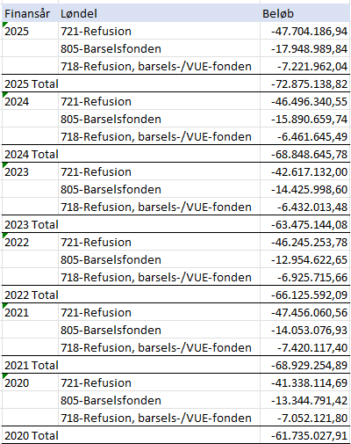
Lidt statistik
Vi anslår at DTU mister ca. 1 mill. årligt pga. fejl samt uvidenhed om regler og procedure
Pt. har vi ca. 230 barselssager og
215 sygesager
Notes:
O:\AHR\Intern\Lønteam\Lønsager\LDV-rapporter – til og med december 2025 – af dem vi har modtaget – der kan mangle nogen
Margrethe

Slide 21

Har du brug for mere
Bestil et webinar eller møde hos os
Notes:
Hvor mange sager vi har:
Pt. har vi ca. 230 barselssager og
215 sygesager
Vi har også andre opgaver i Compensation & Benefits, på årsbasis er der samlet ca. 1 årsværk, der arbejder med refusioner.
☺

